Slide 1
医師の働き方改革
～どう取り組みを行うか、
現場の声と管理者の本音～
令和4年度長崎県医師会勤務医部会総会 演題①
令和4年8月6日
長崎県医師会館
ＪＣＨＯ諫早総合病院 病院長 長郷国彦

Slide 2
医師の働き方改革
①長時間労働の医師の労働時間短縮及び健康確保のための措置の整備等 （医療法）
医師に対する時間外労働上限規制の適用開始（令和６年４月１日）に向け、段階的に
・ 勤務する医師が長時間労働となる医療機関における医師労働時間短縮計画の作成
・ 地域医療の確保や集中的な研修実施の観点から、やむを得ず高い上限時間を適用
する医療機関を都道府県知事が指定する制度の創設
・ 当該医療機関における健康確保措置（面接指導、連続勤務時間制限、勤務間
インターバル規制等）の実施
②各医療関係職種の専門性の活用
医療関係職種の業務範囲の見直し （診療放射線技師法、臨床検査技師等に関する
法律、臨床工学技士法、救急救命士法） 【令和３年10月１日施行】
タスクシフト/シェアを推進し、医師の負担を軽減しつつ、医療関係職種がより
専門性を活かせるよう、各職種の業務範囲の拡大等を行う。

Slide 3
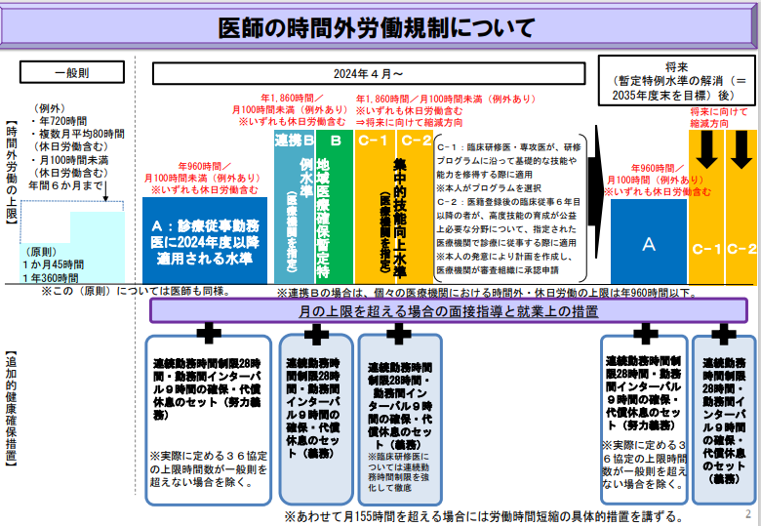

Slide 4
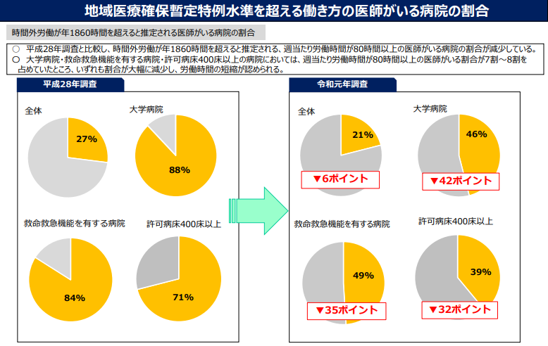

Slide 5
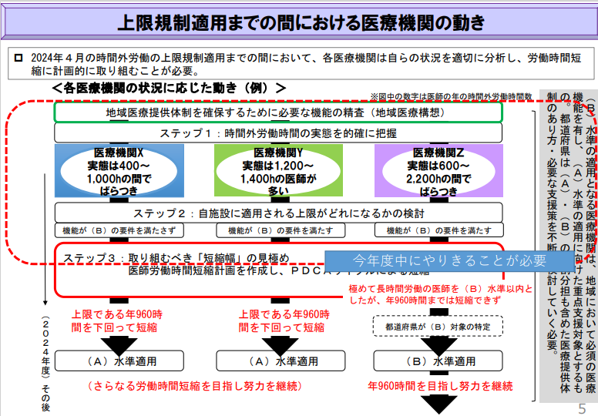

Slide 6
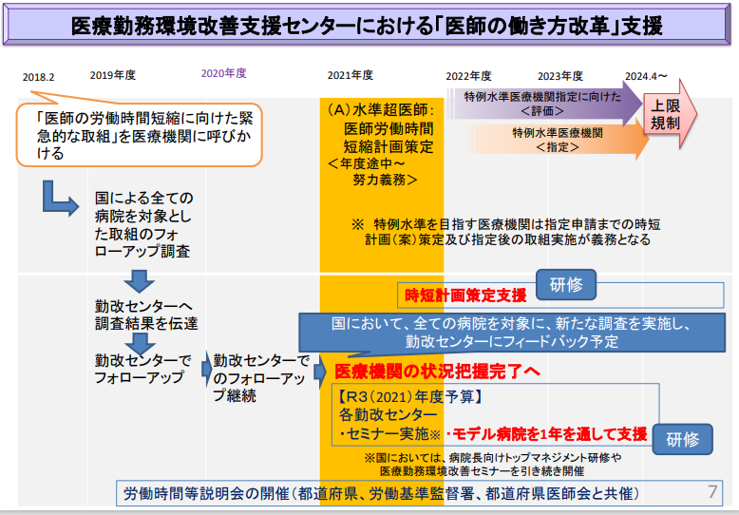

Slide 7
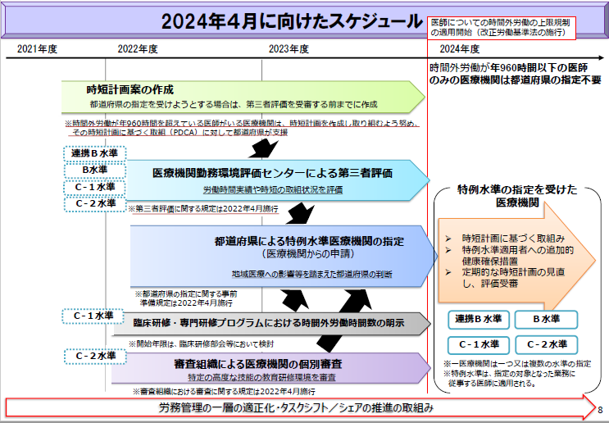

Slide 8
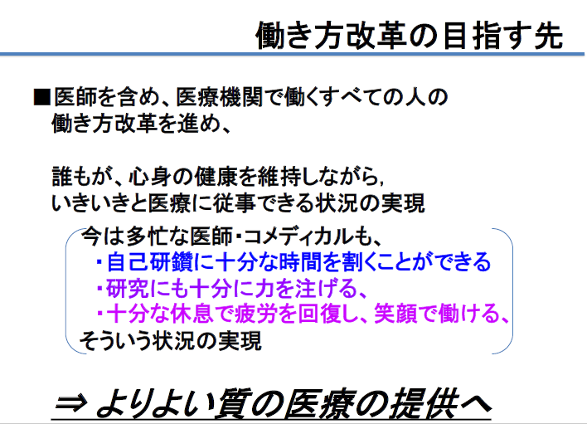
？

Slide 9
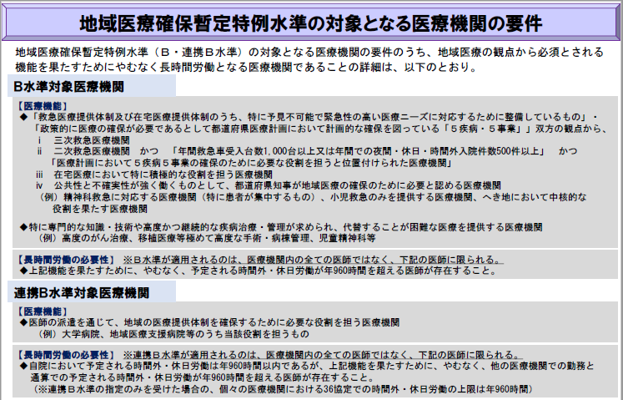

Slide 10
「二次救急医療機関」かつ「年間救急車受入台数1000台以上または年間での夜間・休日・時間外入院件数500件以上」かつ「5疾病5事業の確保のために必要な役割を担う」
在宅医療において特に積極的な役割を担う医療機関
県が地域医療確保のために必要と認める医療機関

Slide 11
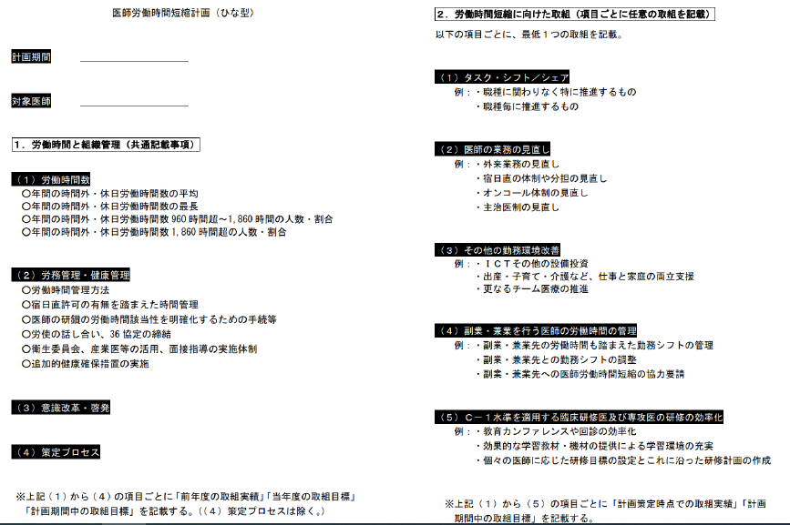

Slide 12
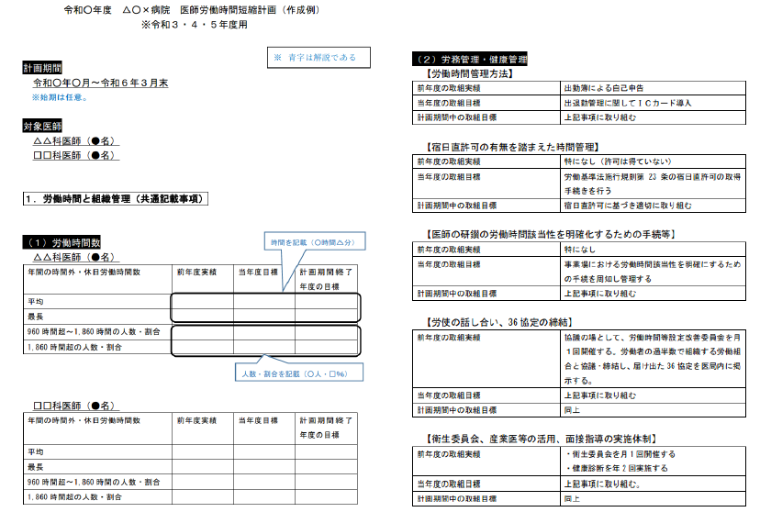

Slide 13
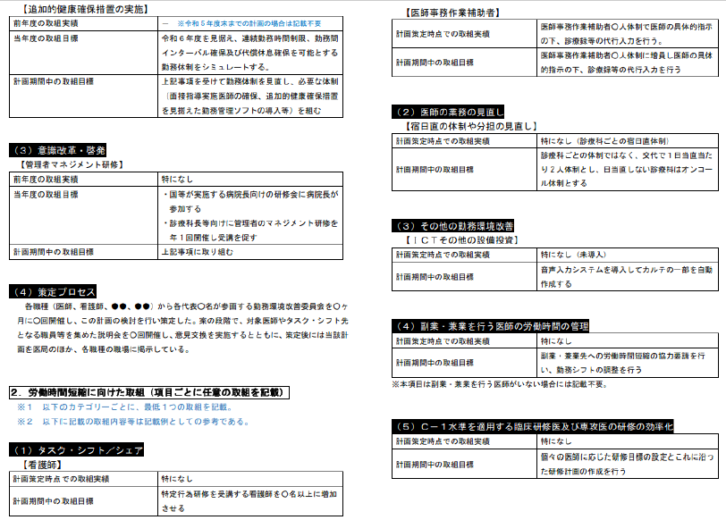

Slide 14
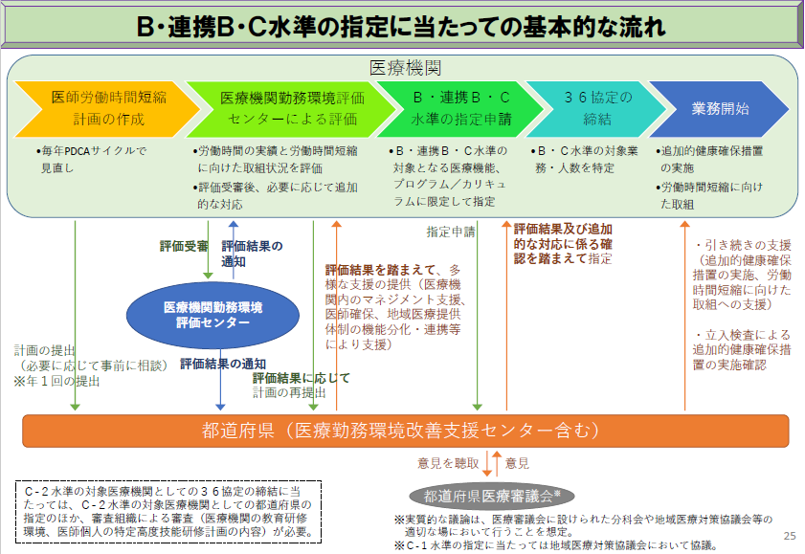

Slide 15
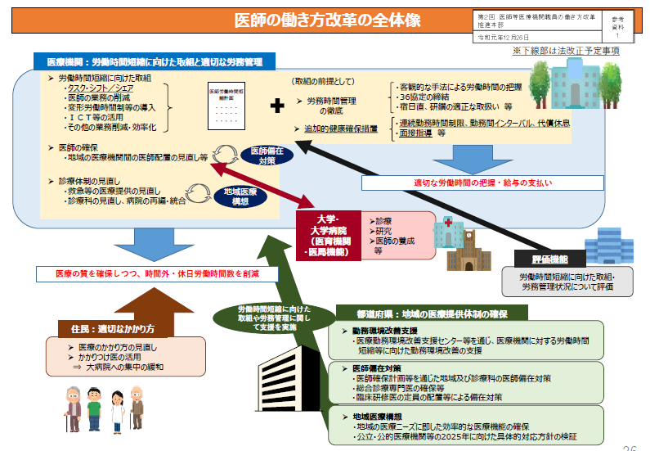

Slide 16
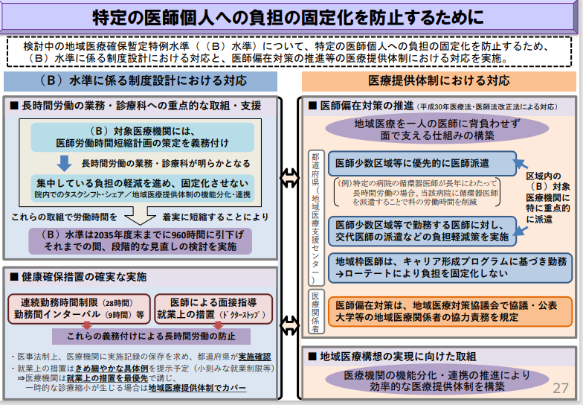

Slide 17
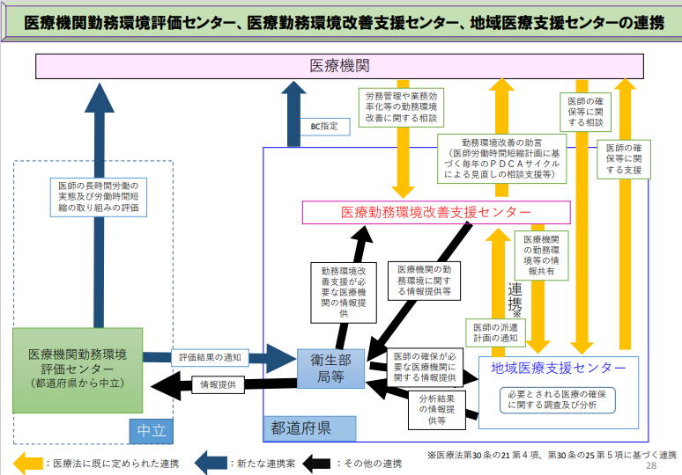

Slide 19
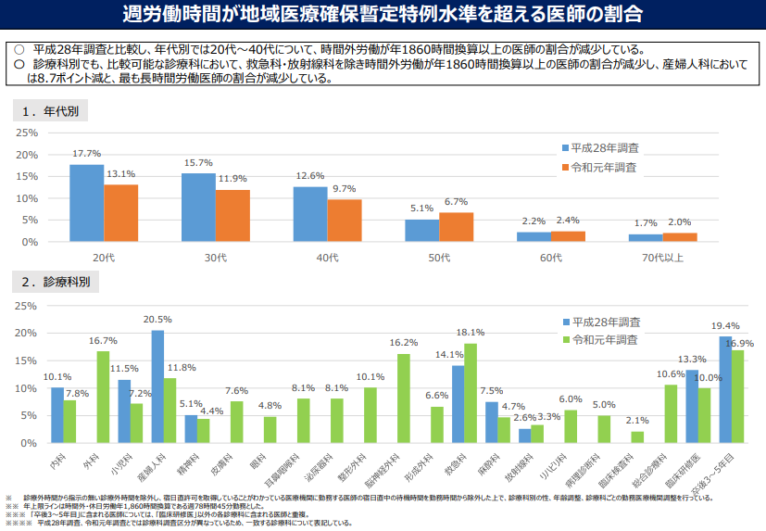

Slide 20
諫早総合病院勤務常勤医に対するアンケート調査
～現場の声を聴いてみました～
2022年7月実施

Slide 21
回答医師の構成

Slide 25
小児科専門医
取得後

Slide 34
＊2021年度実績 5.45か月

Slide 36
1人もなし

Slide 43
後期研修医1名
医長・部長2名
が劣悪と評価

Slide 44
Notes:
とても悪いと評価したのが後期研修医に2名、医長・部長に1名、悪いと評価したのが後期研修医に1名、専門医取得後に1名、医長・部長に5名いた。
全体では、まずまずと良いが60人中50人で83％だった。

Slide 47
Notes:
回答者52名のうち当然と回答したのは30名（58％）のみで、22名（42％）と4割以上が「おかしい」と回答しました。お仕着せのルールを厚労省が決めたことに対する反発もありそうです。

